Slide 1
المَشَاعِر (2) Feelings (2)
Dr. Ehab Atta

Slide 2
بِمَ تَشْعُر؟
أشعر بـ...
السَّعَادَة
الفَرَح
السُّرُور
الحُزْن
الاكْتِئَاب
الغَضَب
القَلَق
الرِّضَا
الأَمَل
النَّشَاط

Slide 3
بِمَ تَشْعُر؟
بِمَ تَشْعُرِين
أَشْعُر بـ...
مَا بكَ؟ مَا بكِ؟
أنا ...
لِمَاذا؟
لأنَّ ...

Slide 6
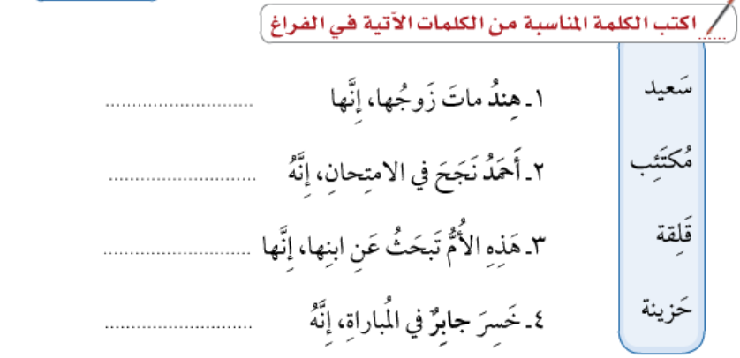

Slide 7
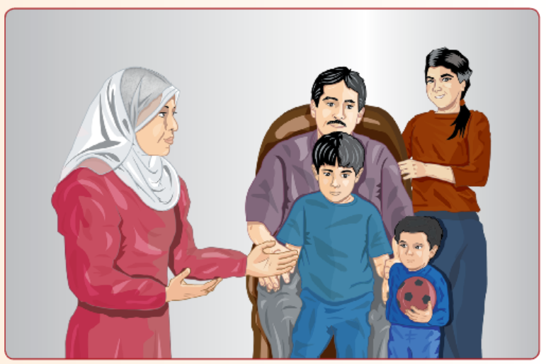

Slide 8
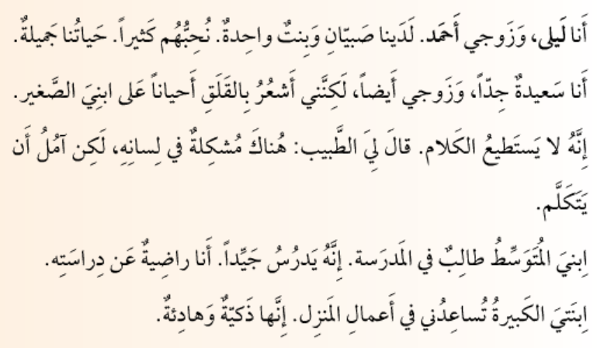

Slide 10
